Slide 1
ỨNG DỤNG MỘT SỐ THUẬT TOÁN TRÍ TUỆ NHÂN TẠO TRONG DỰ BÁO KHAI THÁC DẦU KHÍ
BÁO CÁO ĐỒ ÁN TỐT NGHIỆP
GVHD: TS. Nguyễn Văn Hùng
ThS. Lương Hải Linh
SVTH: Lương Khánh Lộc

Slide 2
Nội dung
4. Kết quả đồ án
5. Kết luận và kiến nghị
2. Đặc điểm về mỏ Volve
3. Thuật toán học máy và học sâu
1. Giới thiệu

Slide 3

1. Giới thiệu
Lưu lượng dầu, khí và nước
Các phương pháp dự báo khai thác
Một số hạn chế của từng phương pháp
Đường cong suy giảm (Arps 1945)
Phương pháp type-curve (Fetkovich 1980)
Palacio & Blashinggame (1993)
Agarwal-Gardner
Her-Yuan and Teufel (2000)
Mô phỏng vỉa
Arps chỉ áp dung cho các vỉa ở giai đoạn cuối chịu ảnh hưởng của biên.
Các phương pháp type-curve hạn chế trong các đặc tính khác nhau của vỉa
Mô phỏng vỉa tốn nhiều thời gian để xây dựng mô hình thuỷ động
Sử dung các thuật toán học máy và học sâu
Mục tiêu : Chứng minh tiềm năng của các thuật toán trí tuệ nhân tạo áp dụng vào bài toán dự báo khai thác

Slide 4

2.1 Tổng quan về mỏ Volve
Mỏ Volve nằm ngoài khơi Na-uy, cách Stavanger 200km về phái tây. Thời gian khai thác bắt đầu từ 05/2007 khoan giếng đầu tiên, và sau khoảng 8.5 năm thì huỷ mỏ.
Hình 1: Vị trí mỏ Volve

Slide 5
2.2 Đặc điểm mỏ Volve
Vỉa cát kết (Middle Jurassic và hugin formation)
Độ sâu: 2700- 3100m
5 giếng khai thác, 3 giếng bơm ép
Tổng lưu lượng dầu: 63 triệu thùng

Slide 6
3. Thuật toán học máy và học sâu
Trí tuệ nhân tạo
Học máy
Học sâu
11 thuật toán học máy
Phương pháp ensemble
Mạng nơ ron nhân tạo
Mạng nơ ron hồi qui (RNN)

Slide 7
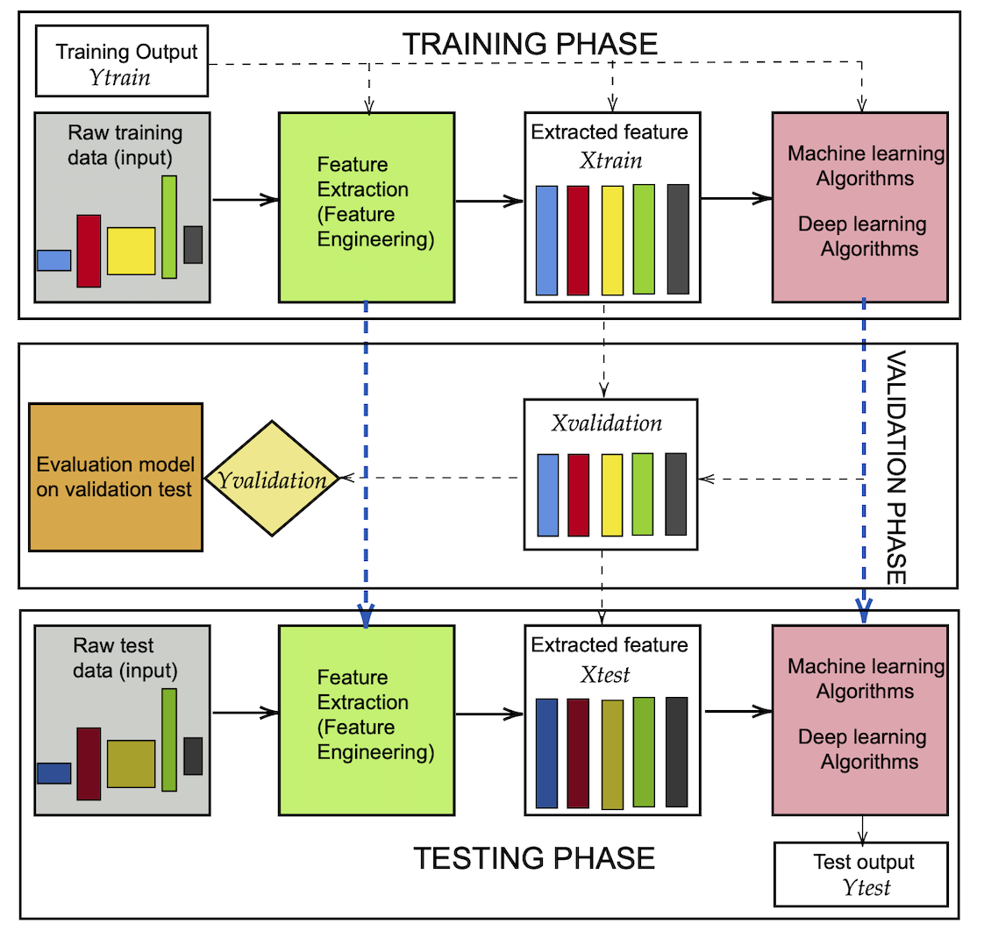
3.1 Quy trình điển hình áp dụng AI
PRODUCTION RATE | 2701 | … | 20
DP_CHOKE_SIZE | 0 | … | 105.24
AVG_WHT_P | 67.54 | … | 78.98
AVG_WHP_P | 310.376 | … | 150.67
AVG_CHOKE_SIZE_P | 0.00 | … | 100
… | … | … | …
AVG_DP_TUBING | 156.852 | … | 120.56
AVG_DOWNHOLE_PRESSURE | 227.798 | … | 301
ON_STREAM_HRS | 13.83 | … | 24
NPD_WELL_BORE_NAME | MASREK | … | MASREK
NPD_WELL_BORE_CODE | VOLVE | … | VOLVE
WELL_BORE_CODE | 7405 | … | 7203
DATEPRD | NO 15/9-F-1 C | … | NO 15/F1 C
Hình 1: Quy trình áp dung các thuật toán AI

Slide 8
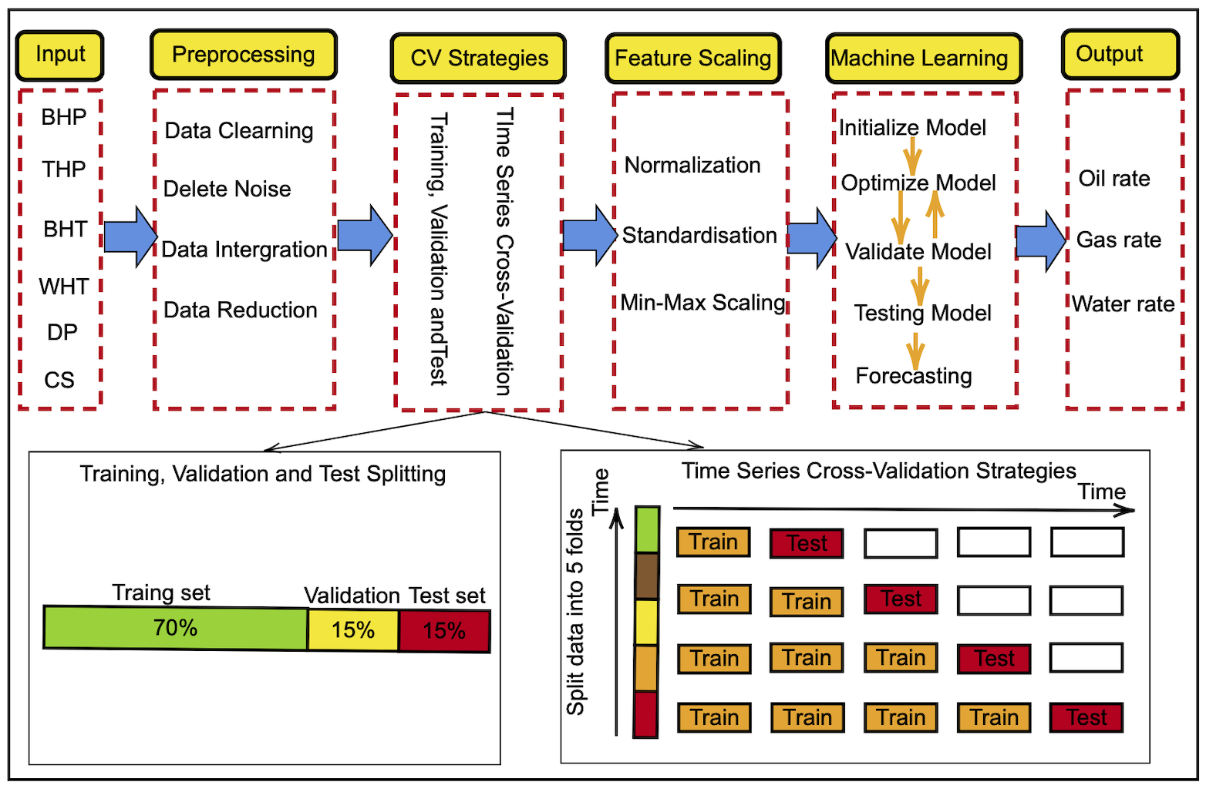
3.2 Phương pháp nghiên cứu
Hình 2: Quy trình chi tiết áp dung các thuật toán AI trong đồ án

Slide 9
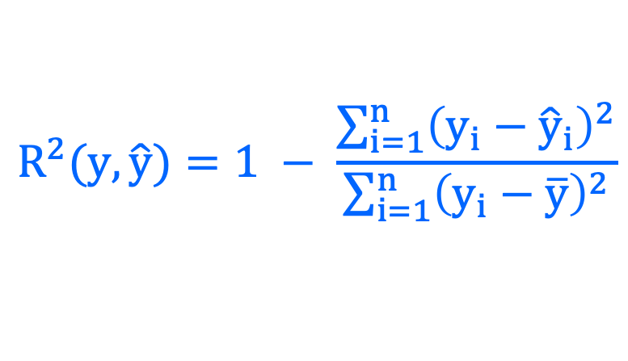
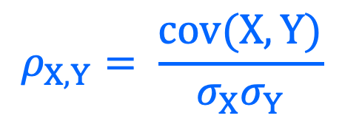
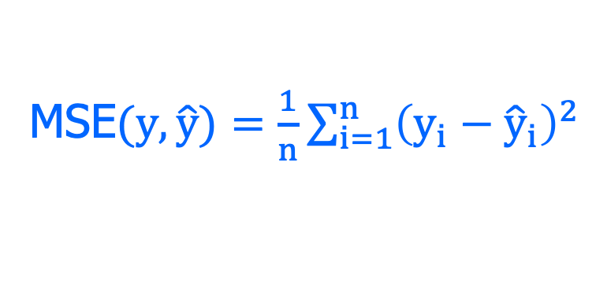
4. Kết quả dự báo lưu lượng khai thác
Tiêu chí đánh giá:
1. Hệ số xác định R2
$$R^{2}(y,\hat{y})=1 − \frac{\sum_{i=1}^{n}{{\left(y_{i}−{\hat{y}}_{i}\right)}^{2}}}{\sum_{i=1}^{n}{{\left(y_{i}−\overline{y}\right)}^{2}}}$$
2. Sai số (MSE)
MSE$(y,\hat{y})=\frac{1}{n}\sum_{i=1}^{n}{{\left(y_{i}−{\hat{y}}_{i}\right)}^{2}}$
3. Hệ số tương quan Pearson
$$ρ_{X,Y}= \frac{cov(X,Y)}{σ_{X}σ_{Y}}$$

Slide 10
4.1 Kết quả các thuật toán học máy
Bảng 1: Kết quả một số thuật toán học máy
No | Model | Validation Score | Validation Error | Test Score | Test Error
1 | Linear Regression | 0.82132 | 0.00598 | 0.80275 | 0.00609
2 | Ridge | 0.8257 | 0.00583 | 0.78125 | 0.00676
3 | KNeighbors Regression | 0.9218 | 0.00262 | 0.95795 | 0.00130
4 | Support Vector Regression | 0.8556 | 0.00483 | 0.84564 | 0.00477
5 | Decision Tree Regression | 0.94392 | 0.001876 | 0.95973 | 0.00124
6 | Random Forest Regression | 0.9687 | 0.00138 | 0.9585 | 0.00128
7 | Extra Tree Regression | 0.9569 | 0.00144 | 0.96031 | 0.00123
8 | AdaBoost Regression | 0.90031 | 0.00334 | 0.90247 | 0.00301
9 | Gradient Boosting Regression | 0.9554 | 0.00149 | 0.9597 | 0.00124
10 | XgBoost Regression | 0.92087 | 0.00265 | 0.93438 | 0.00203
11 | LightGBM Regression | 0.89392 | 0.00355 | 0.93392 | 0.00204

Slide 11
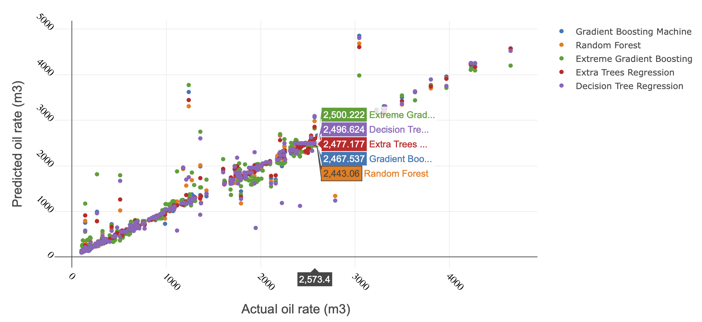
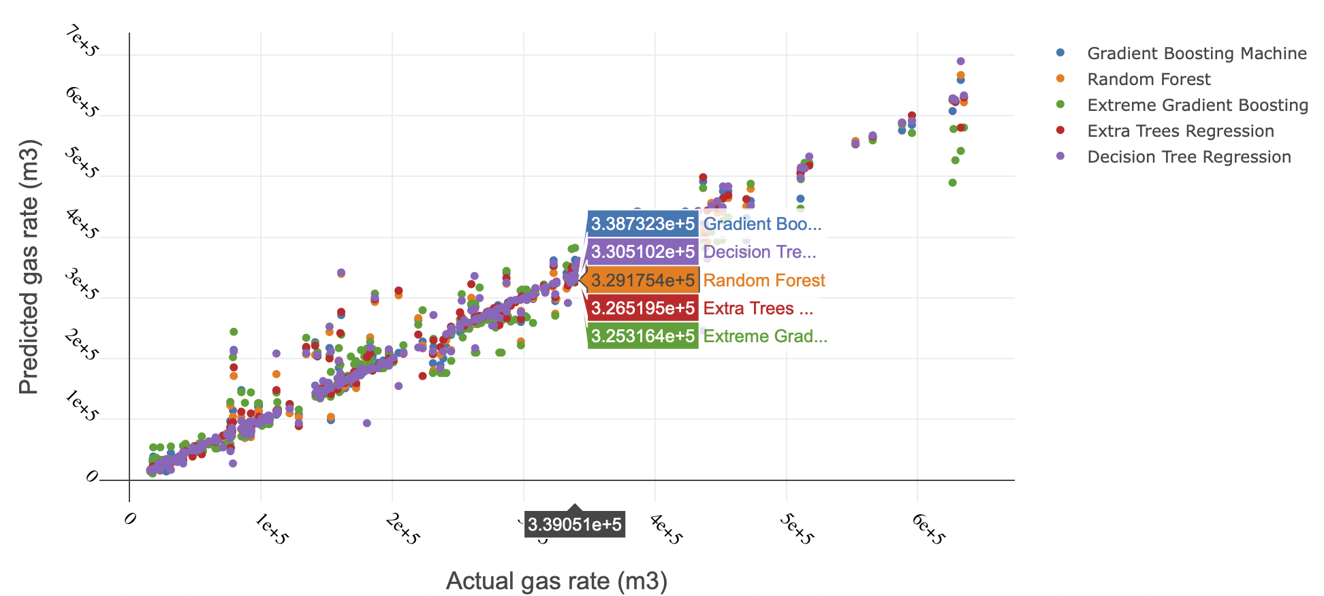
4.1 Kết quả các thuật toán học máy
Bảng 2: Kết quả 5 thuật toán học máy tốt nhất
No | Model | Pearson correlation (oil) | Pearson correlation (gas) | Pearson correlation (water)
1 | Extreme Gradient Boosting | 0.96667 | 0.96895 | 0.8988
2 | Decision Tree Regression | 0.9798 | 0.9596 | 0.8970
3 | Random Forest Regression | 0.97927 | 0.9757 | 0.9161
4 | Gradient Boosting Machine | 0.96689 | 0.9745 | 0.92
5 | Extra Tree Regression | 0.98065 | 0.98205 | 0.9351

Slide 12
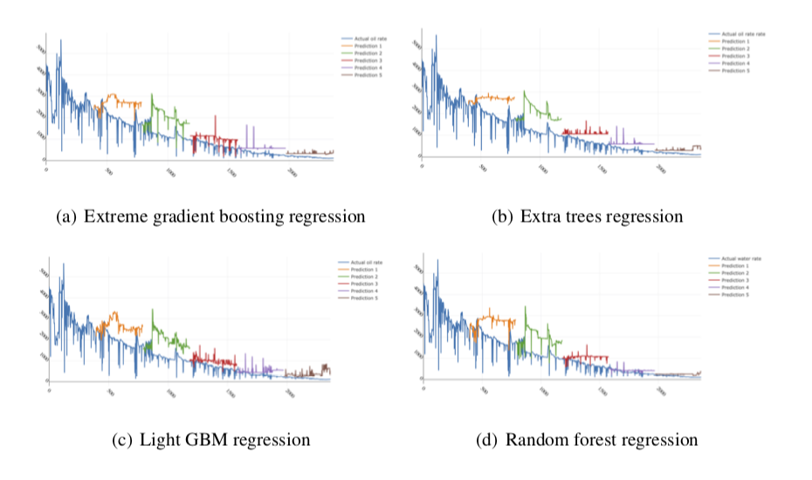
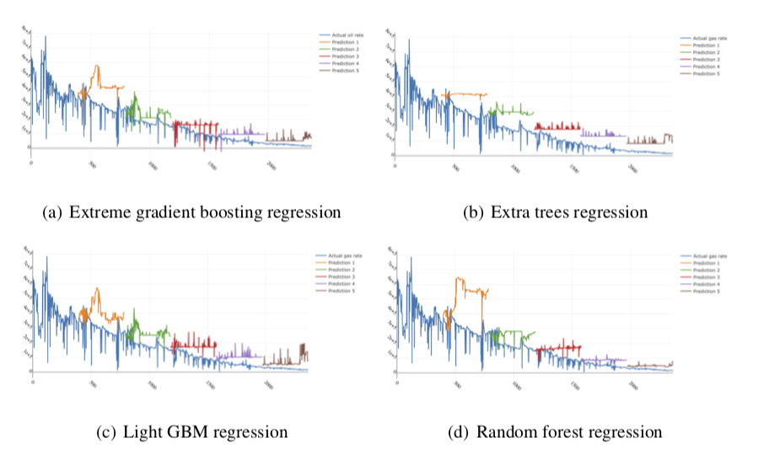
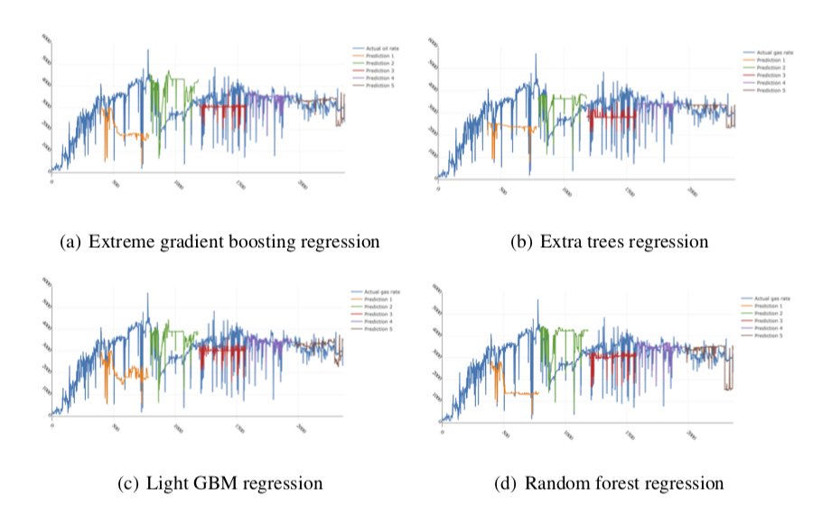
4.1 Kết quả các thuật toán học máy
Hình 4: Kết quả khi áp dụng cross-validation

Slide 13
4.2 So sánh mạng ”shallow và deep”
Bảng 3: Kết quả so sánh giữa mạng nơ ron ”shallow” và ”deep”
Type | Model | Validation Score | Validation Error | Test Score | Test Error | Pearson
Dầu | Shallow neural networks | 0.8563 | 0.0048 | 0.8426 | 0.00486 | 0.9225
 | Deep neural networks | 0.9492 | 0.001568 | 0.94 | 0.00199 | 0.9798
Khí | Shallow Neural Networks | 0.6826 | 0.0101 | 0.6068 | 0.00948 | 0.9372
 | Deep Neural Networks | 0.7824 | 0.00551 | 0.7767 | 0.00574 | 0.9711
Nước | Shallow Neural Networks | 0.6826 | 0.0101 | 0.6068 | 0.00948 | 0.8314
 | Deep Neural Networks | 0.7824 | 0.00551 | 0.7767 | 0.00574 | 0.9014

Slide 14
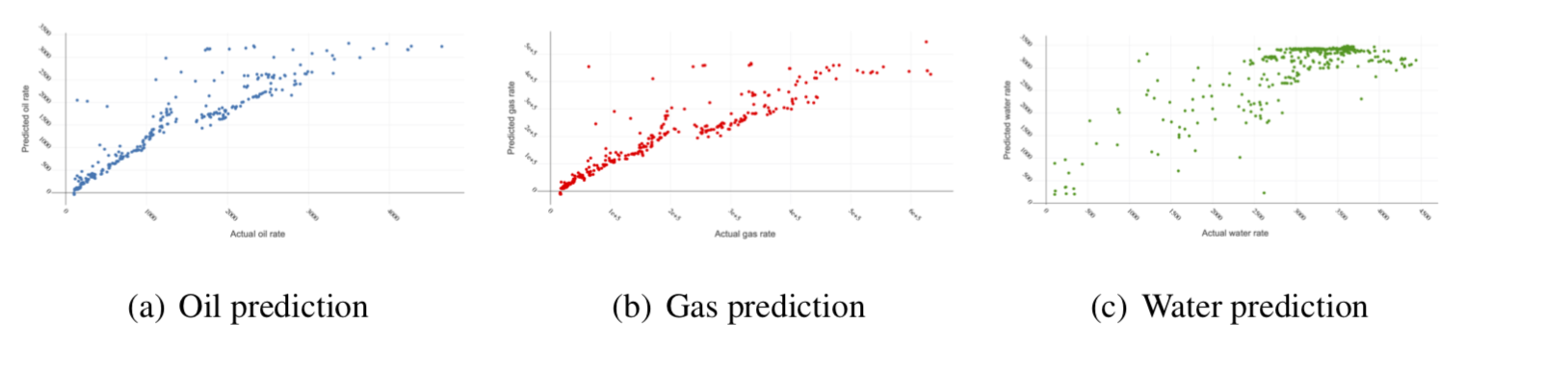
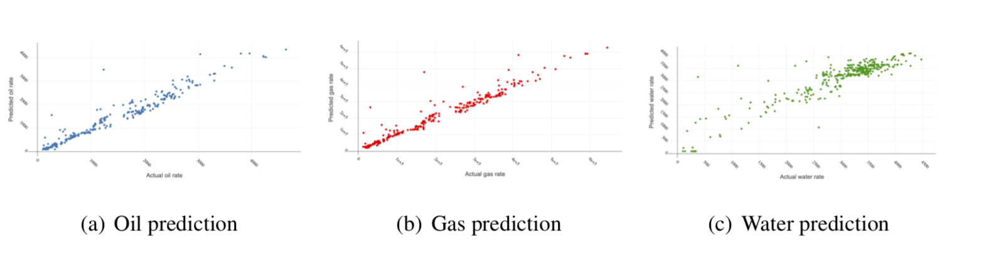
4.2 Mạng shallow và deep neural nets
Mạng neural network với 1 lớp ẩn
Mạng neural network với 3 lớp ẩn
Hình 5+6: So sánh kết quả giữa mạng shallow và deep

Slide 15
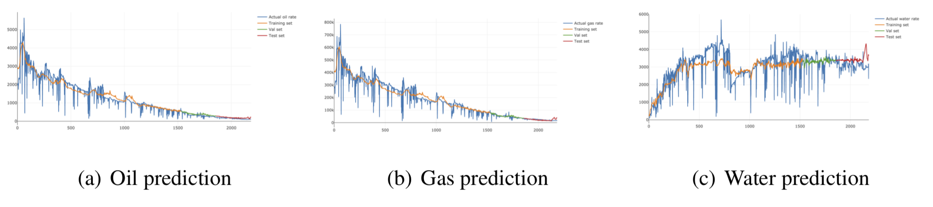
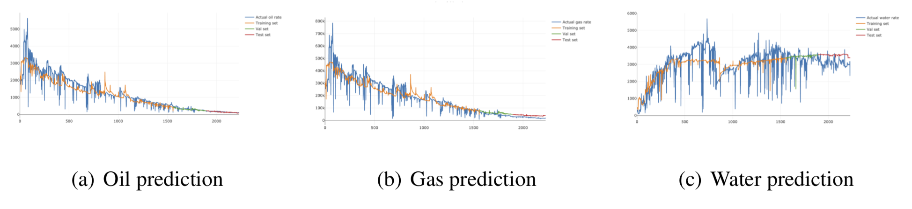
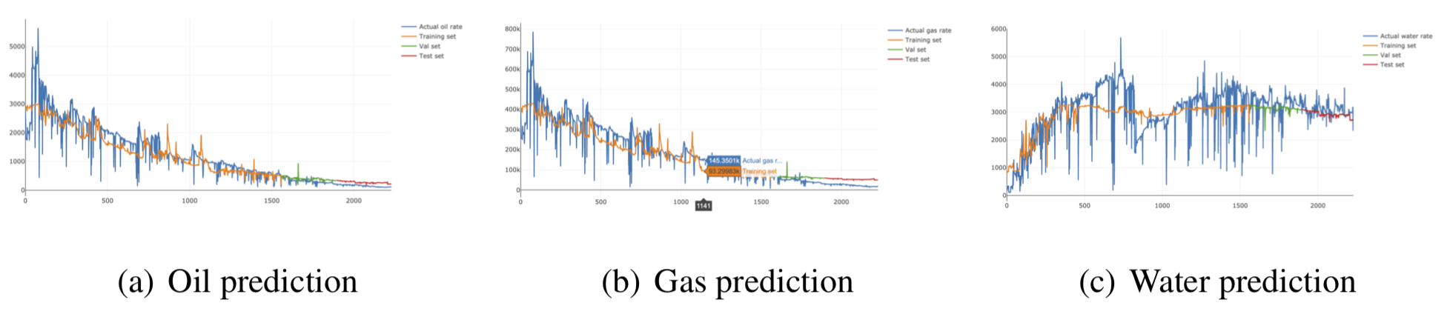
4.3 Kết quả mạng nơ ron hồi quy
Hình 7+8+9: Lưu lương khai thác dự đoán sử dụng mạng nơ ron hồi qui

Slide 16
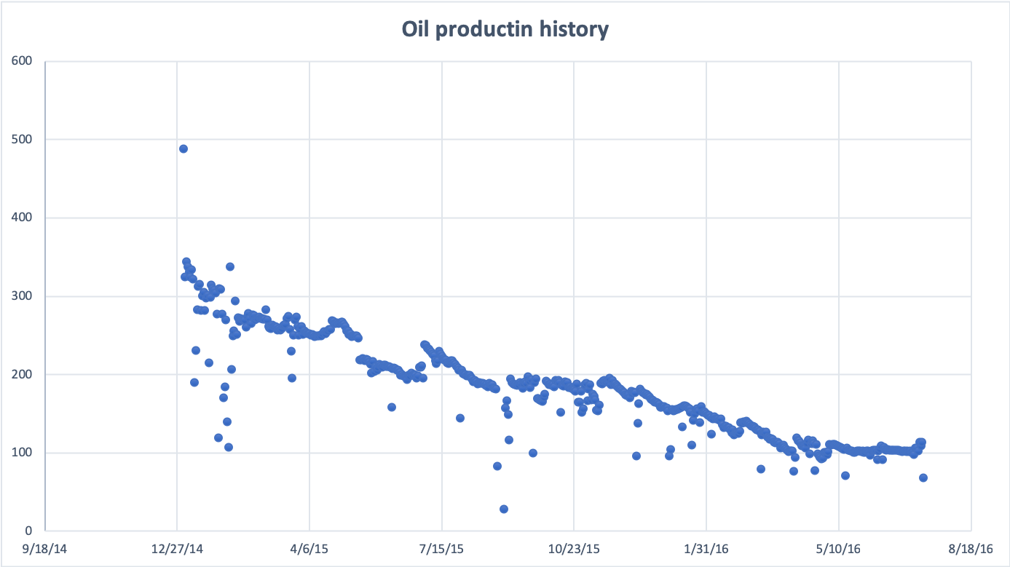
4.4 So sánh LSTM và DCA
Hình 10: Dữ liệu lịch sử khai thác giếng F14
 | DCA 357 | DCA 360 | DCA 394 | DCA 705
Time (days) | 357 | 360 | 394 | 705
D values | 0.00172 | 0.0017 | 0.0031 | 0.0021
Bảng 4: Giá trị suy giảm sản lương D theo ngày

Slide 17
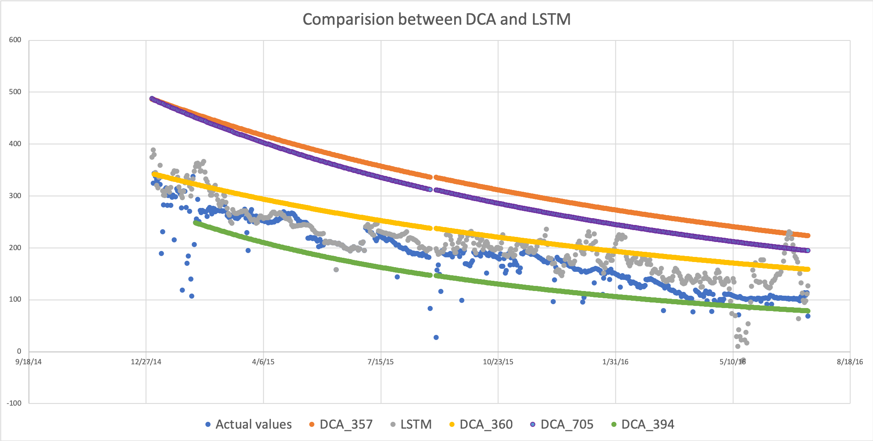
4.4 So sánh LSTM và DCA
 | Actual values | DCA 357 | DCA 360 | DCA 394 | DCA 705 | LSTM
Cumulative oil | 101424.84 | 183504.591 | 130018.689 | 83019.914 | 171241.554 | 107553.954
Error | 0% | 80.92% | 28.2% | 18.15% | 68.83% | 6.04%
Bảng 5: Sai số của các mô hình và LSTM

Slide 18
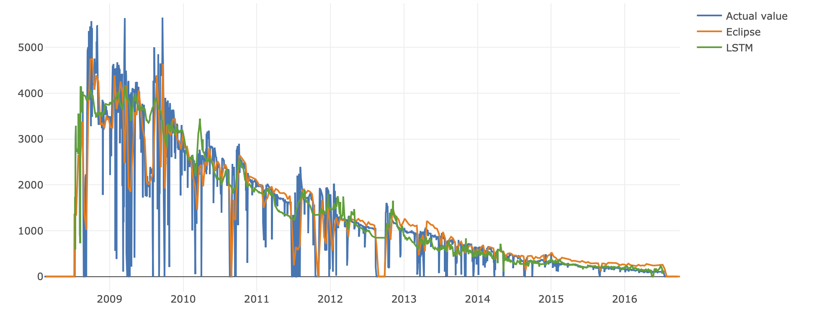
4.5 So sánh LSTM và Eclipse
Giếng F14
Hình 12: So sánh lưu lượng dầu dự đoán trên giếng F14

Slide 19
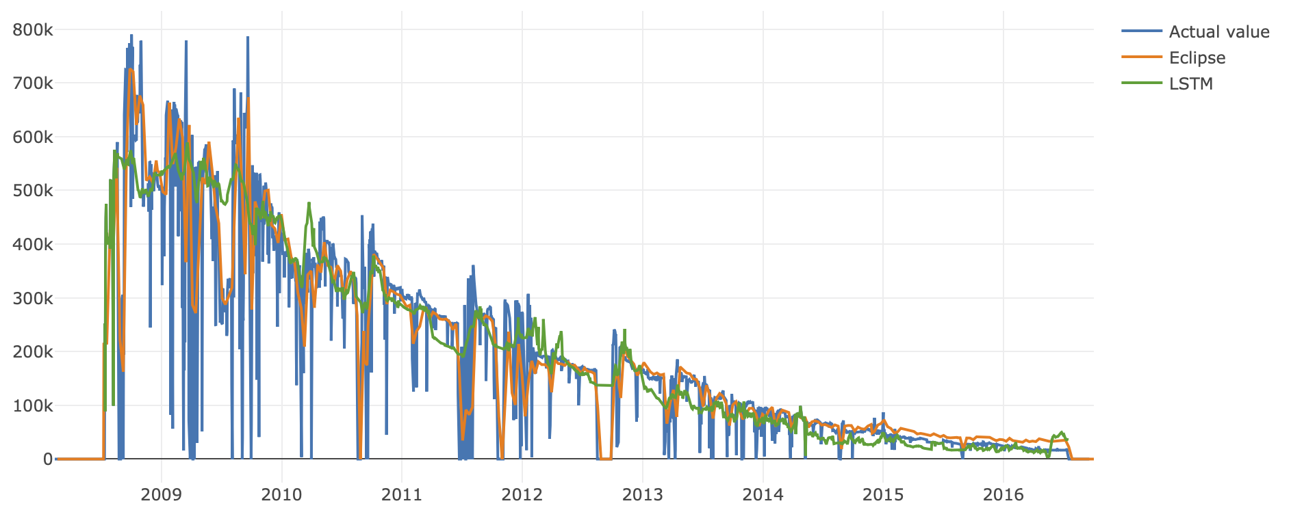
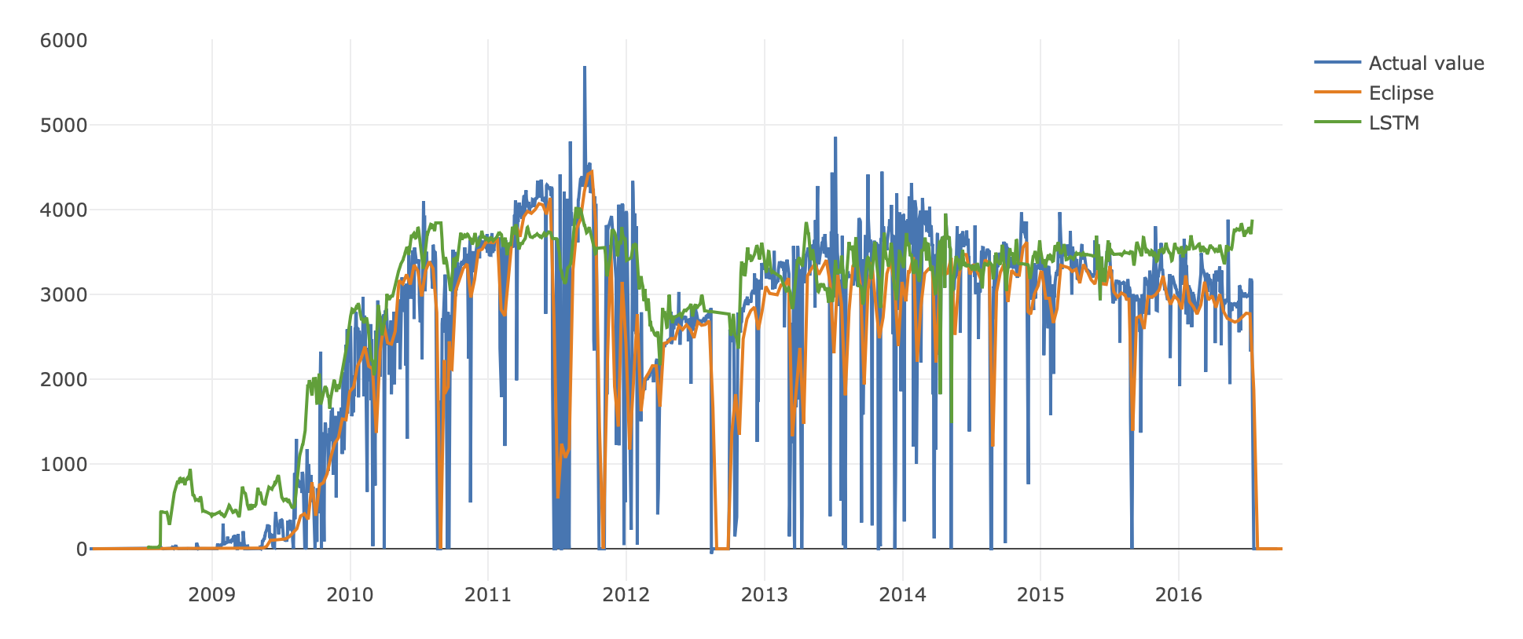
Lưu lượng khí và nước giếng F14
Hình 13: So sánh lưu lượng khí và nước dự đoán trên giếng F14

Slide 20
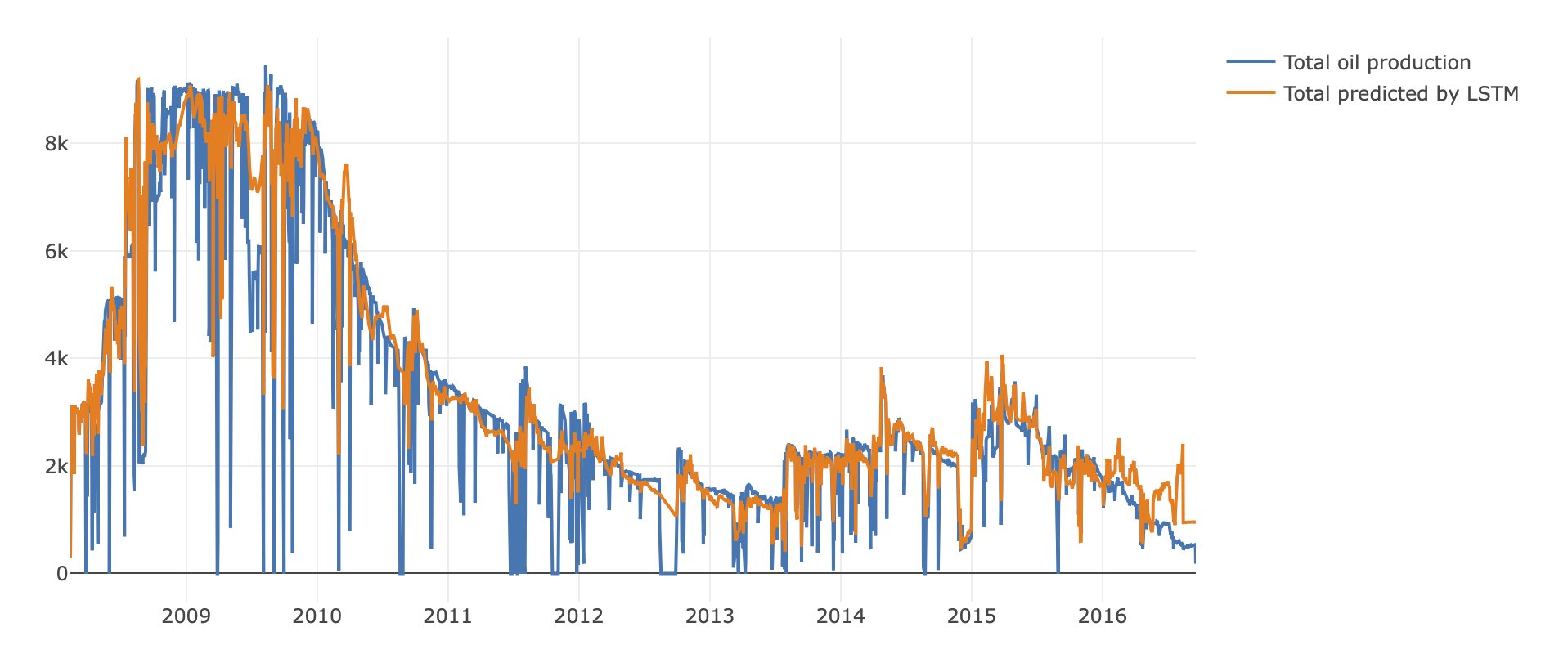
Tổng sản lượng cộng dồn của 5 giếng
Bảng 6: Gía trị lưu lượng cộng dồn và sai số của từng giếng
 | Well F1 | Well F11 | Well F12 | Well F14 | Well F15
Actual cumulative production (m3) | 177709.3 | 1227203 | 4579610 | 3942233 | 148518.6
Cumulative oil of LSTM (m3) | 181144.8 | 1224349 | 4912712 | 3960222 | 150325.6
Error (%) | 1.93 | 0.23 | 7.27% | 0.45 | 1.21
Hình 14: So sánh tổng sản lượng dầu của 5 giếng

Slide 21
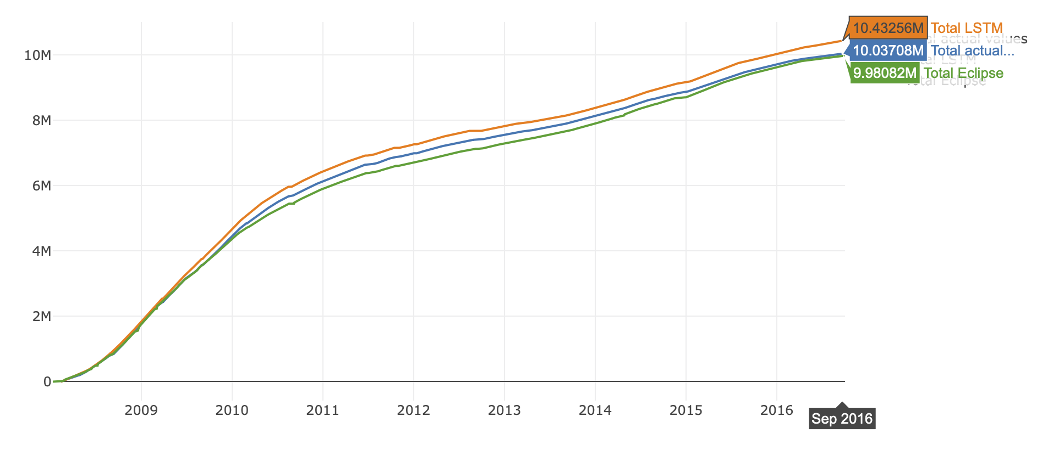
Sai số của các mô hình so với thực tế
Bảng 7: So sánh tổng sản lượng khai thác giữa 3 mô hình
 | Actual cumulative production | Cumulative oil of LSTM | Cumulative oil of Eclipse
Values (m3) | 10037081 | 1043256 | 9980819
Error(%) | 0 | 3.94 | 0.56
Hình 15: Gía trị lưu lượng cộng dồn và sai số của từng mô hình

Slide 22
5. Kết luận và kiến nghị
Kết luận:
Các thuật toán học máy (machine learning) cho kết quả tốt khi dữ liệu đã ”shuffle”.
Áp dụng các thuật toán học máy cho phép kiểm soát độ mở choke hợp lý trong quá trình khai thác.
So sánh với phương pháp đường cong suy giảm chỉ áp dụng được trong một số trường hợp nhất định, thuật toán mạng nơ ron hồi qui LSTM cho kết quả tốt hơn.
Trong một số trường hợp LSTM cho kết quả tốt hơn Eclipse simulation (cụ thể với 2 giếng F14 và F15 của mỏ Volve).

Slide 23
5. Kết luận và kiến nghị
Kiến nghị:
Kết quả dự đoán phụ thuộc khá nhiều và cấu trúc và độ ”sạch” của dữ liệu. Với những bộ dữ liệu đầu vào không đồng nhất và rắc rối, ảnh hưởng khá nhiều đến độ chính xác của mô hình dự báo.
Dữ liệu đầu vào cần được thu thập và xử lý cẩn thận và hợp lý trước khi đưa vào mô hình.

Slide 24
5. Kết luận và kiến nghị
Đề xuất:
Đối với nhưng vỉa dầu khí “brown”, những thuật toán học máy và học sâu sẽ là một công cụ đắc lực để giảm thiểu thời gian và công sức thiết lập mô hình mô phỏng vỉa.
Trong những nghiên cứu tiêp theo, tác giả đề xuất nhưng thông số như GOR, water-cut hay WGR có thể được dự báo bằng những thuật toán trí tuệ nhân tạo.
Áp dụng các thuật toán học máy và học sâu có thể điều khiển độ mở choke hợp lí, xây dựng một bảng điều khiển (dashboard) cho bài toán tối ưu hoá kiểm soát khai thác.

Slide 25
Cảm ơn thầy cô và các bạn đã lắng nghe

Slide 26
Câu hỏi và thảo luận

Slide 27
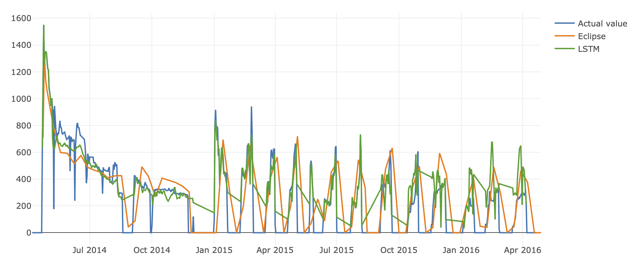
Lưu lượng dầu giếng F1
Giếng F1
Hình 7: So sánh lưu lượng dầu dự đoán trên giếng F1

Slide 28
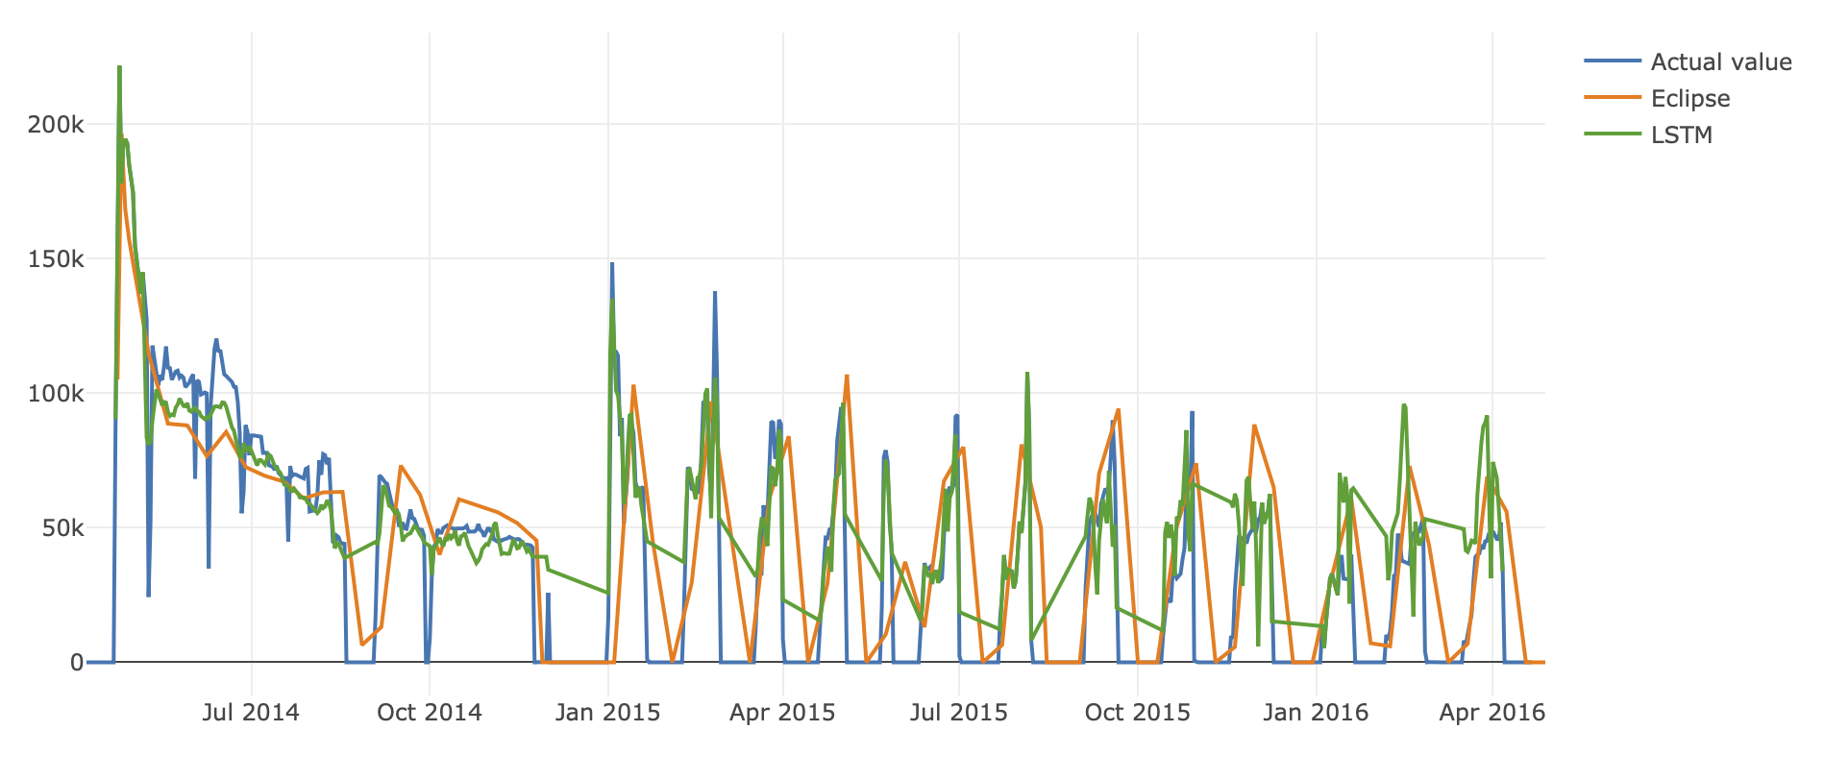
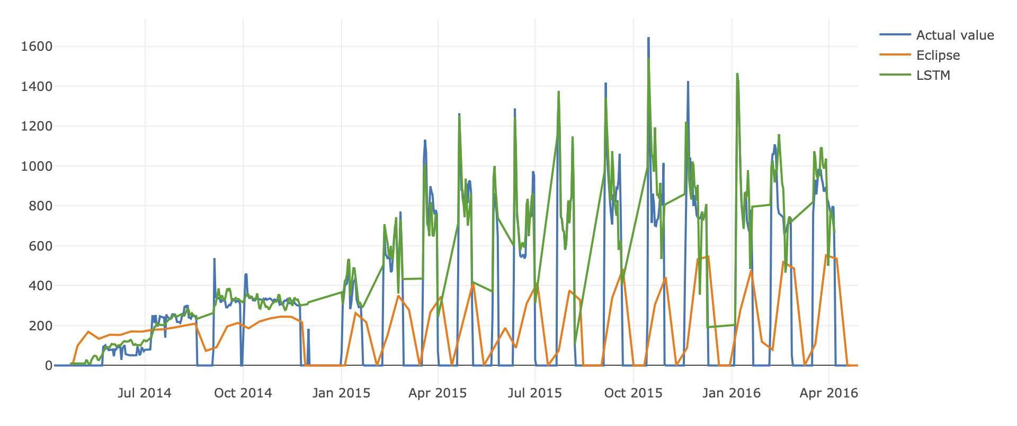
Lưu lượng khí và nước giếng F1
Hình 8: So sánh lưu lượng khí và nước dự đoán trên giếng F1

Slide 29
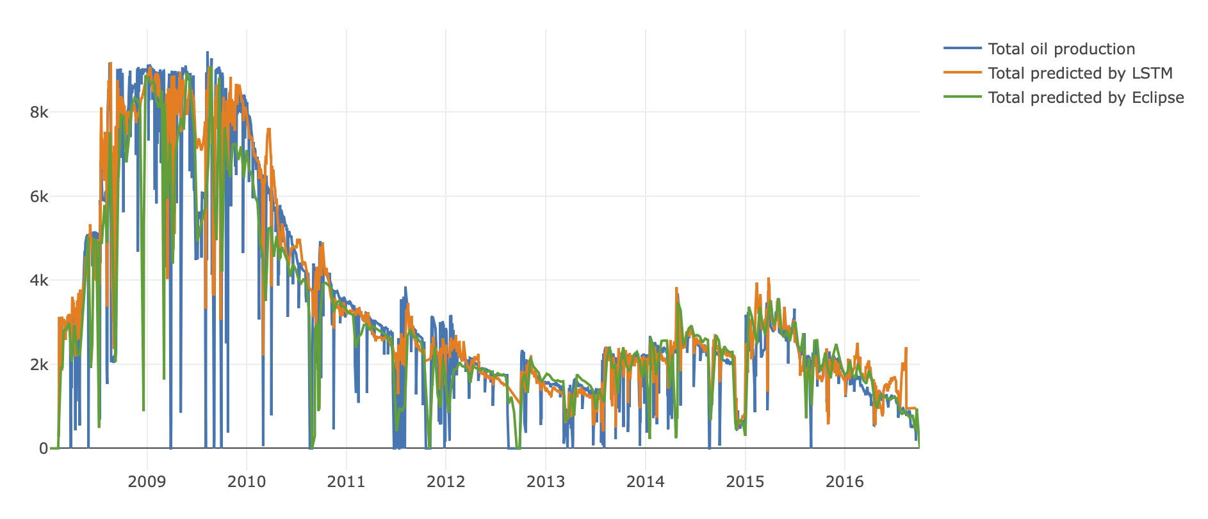
Tổng sản lượng cộng dồn của 5 giếng
Hình 22: So sánh tổng sản lượng dầu của 5 giếng

Slide 30
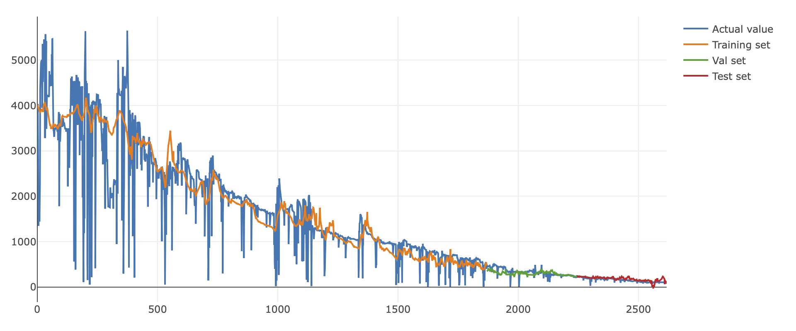
Giếng F14

Slide 31
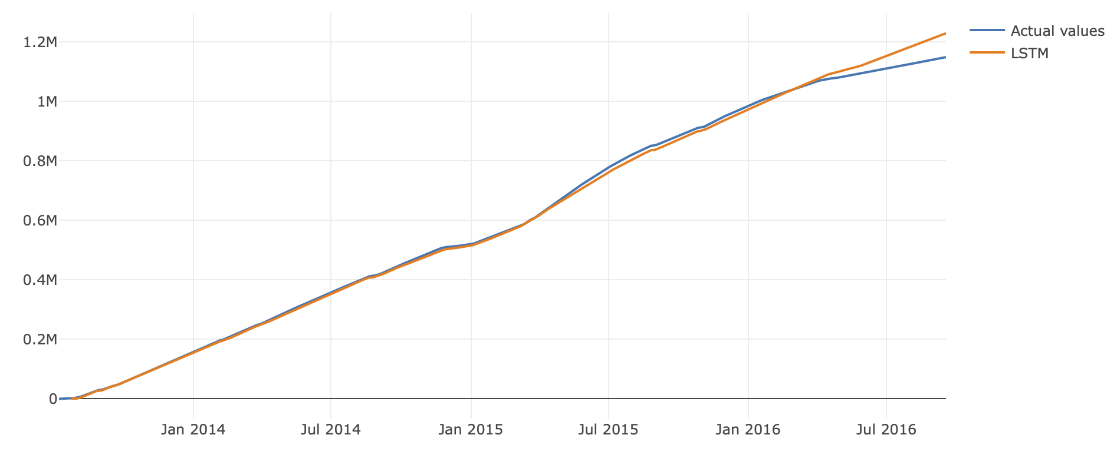
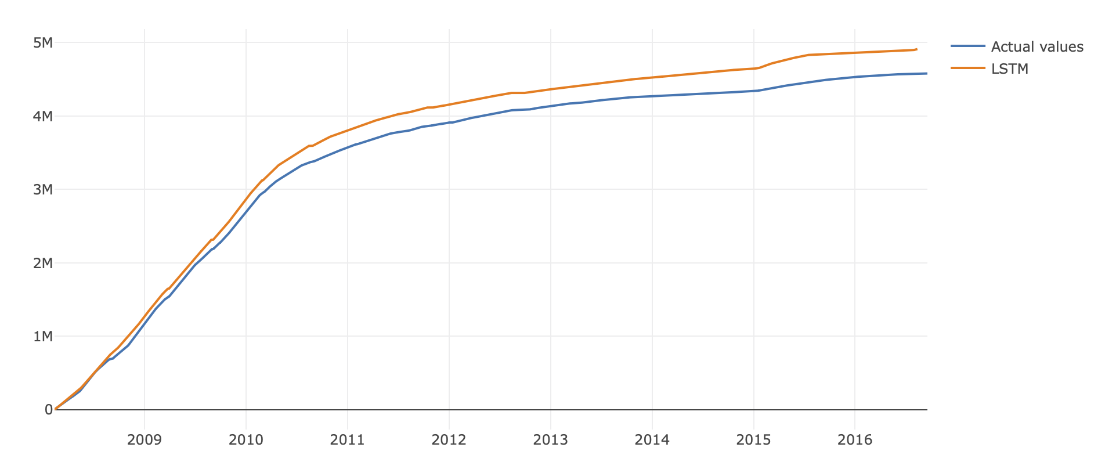
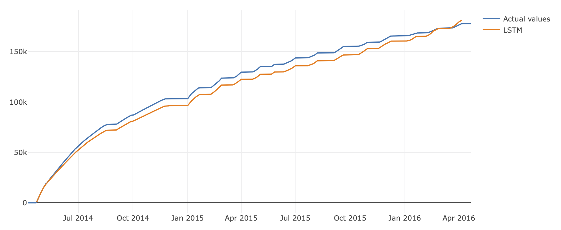
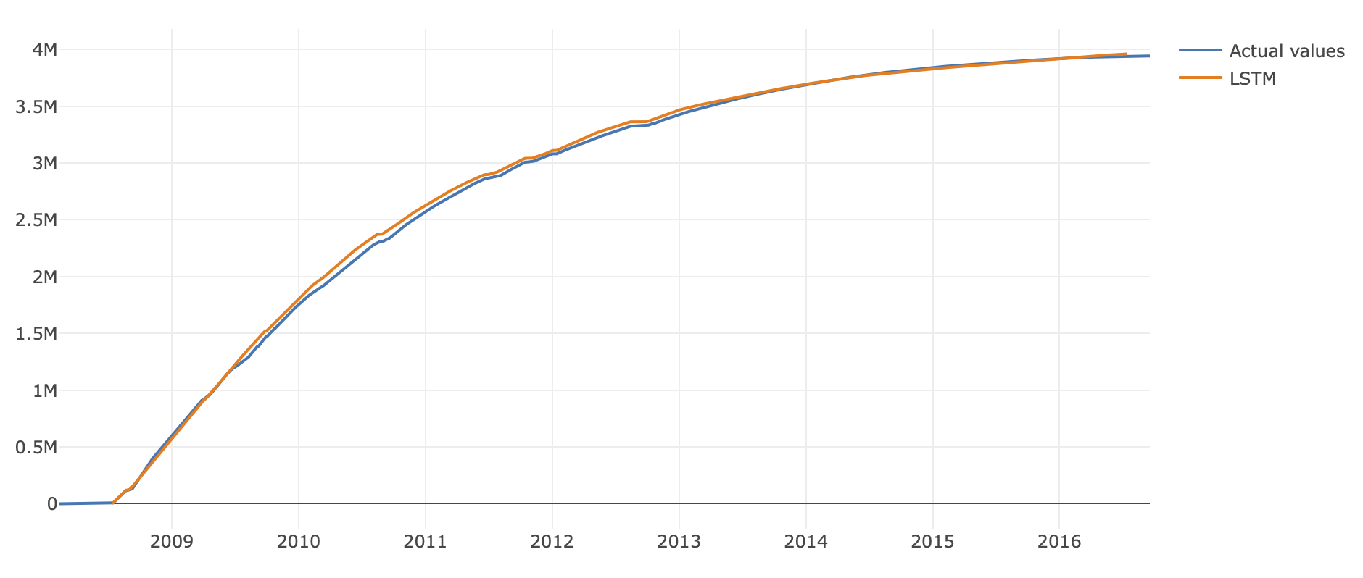
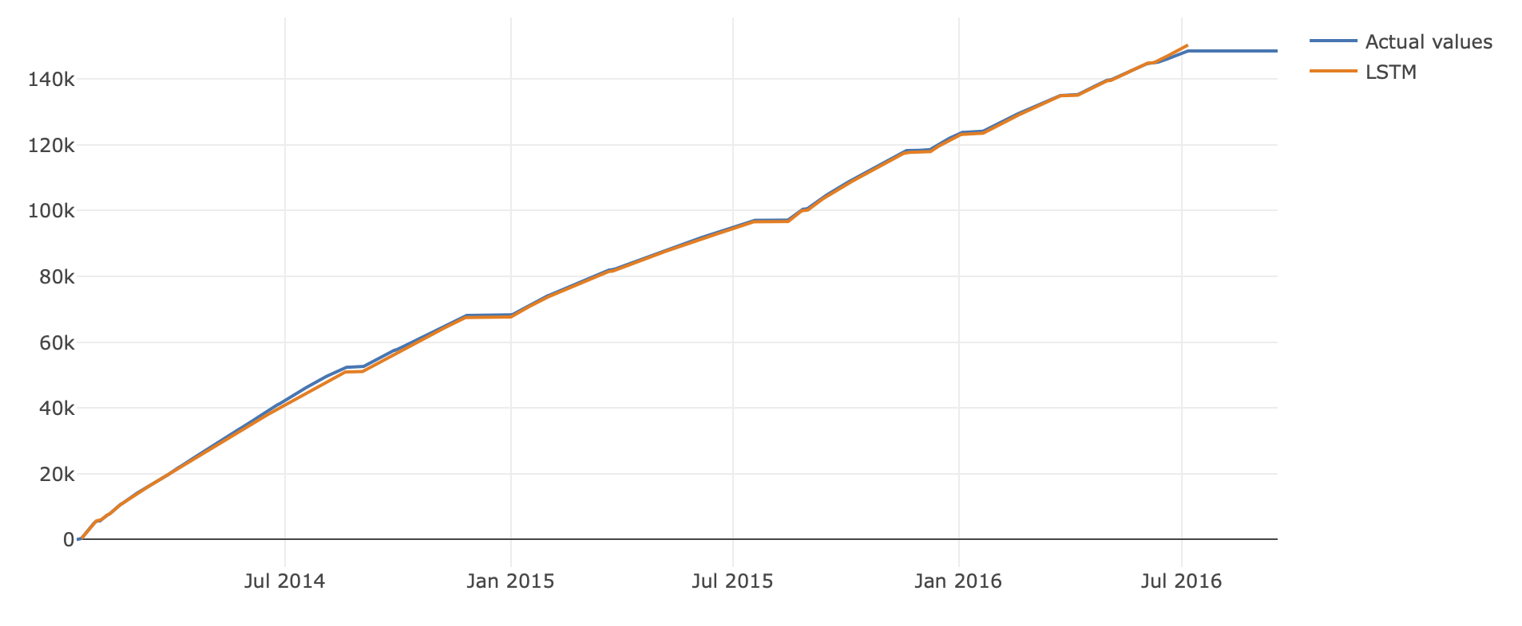
So sánh sản lượng dầu cộng dồn
Hình 21: Sản lượng khai thác dầu cộng dồn giếng F15
Hình 20: Sản lượng khai thác dầu cộng dồn giếng F14
Hình 18: Sản lượng khai thác dầu cộng dồn giếng F11
Hình 19: Sản lượng khai thác dầu cộng dồn giếng F12
Hình 17: Sản lượng khai thác dầu cộng dồn giếng F1

Slide 32
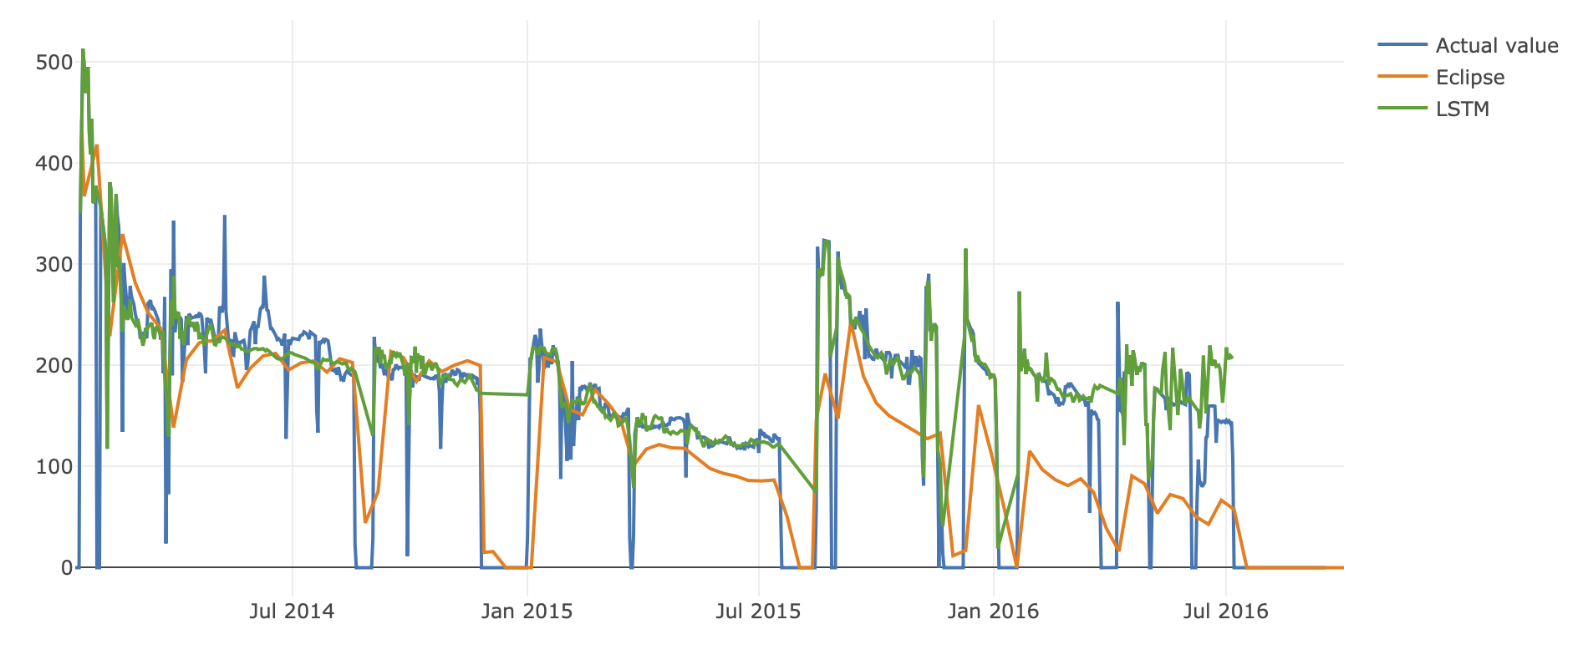
Lưu lượng dầu giếng F15
Giếng F15
Hình 15: So sánh lưu lượng dầu dự đoán trên giếng F15

Slide 33
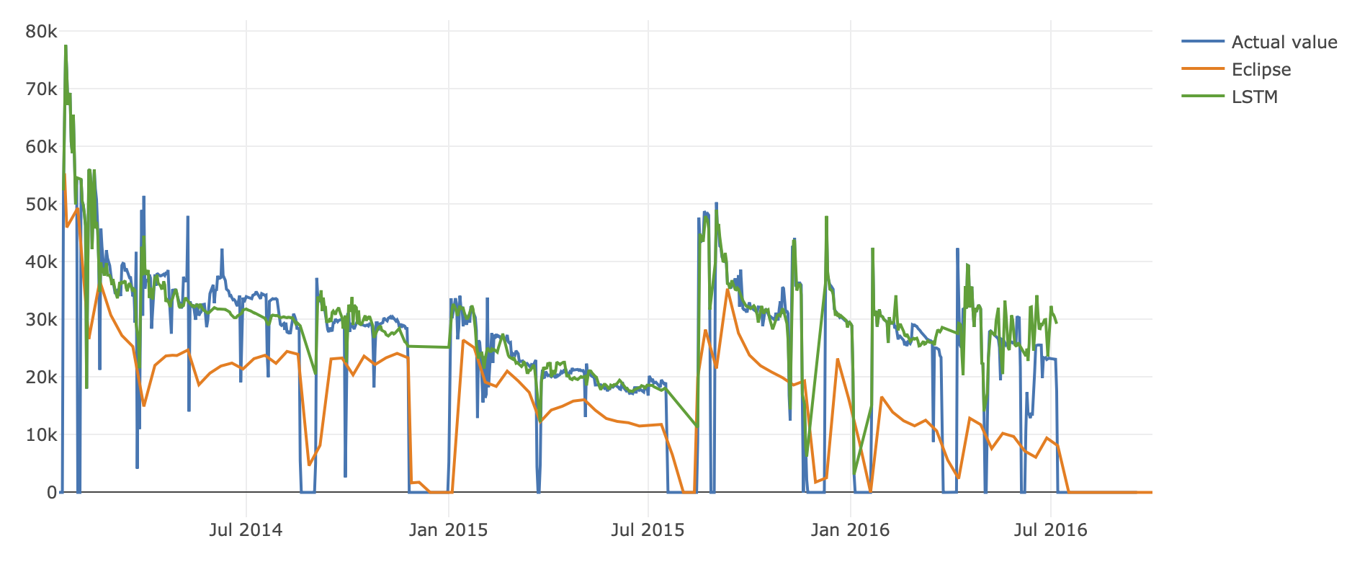
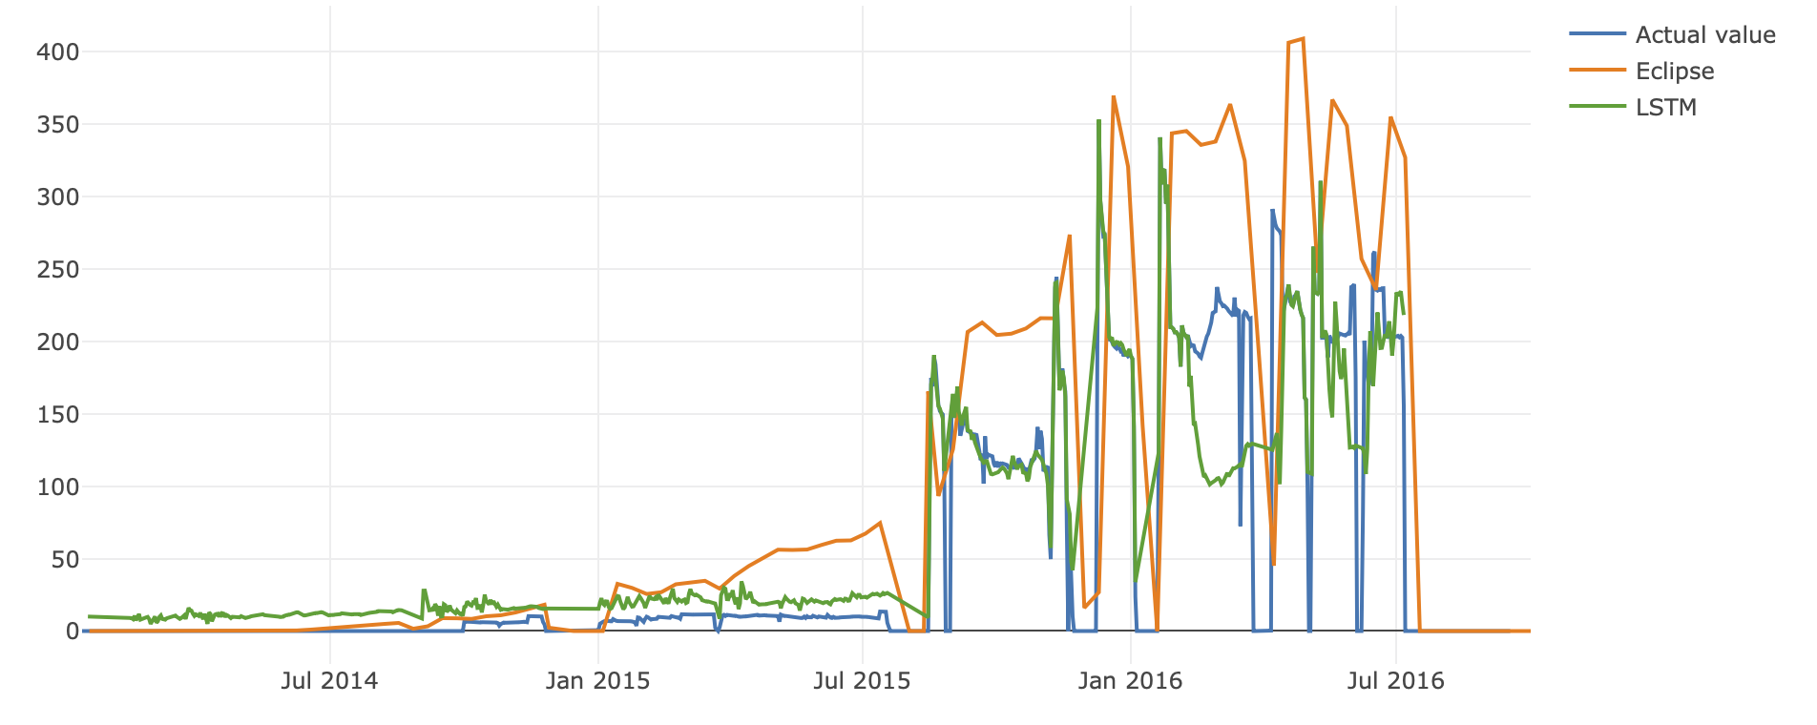
Lưu lượng khí và nước giếng F15
Hình 16: So sánh lưu lượng khí và nước dự đoán trên giếng F15

Slide 34
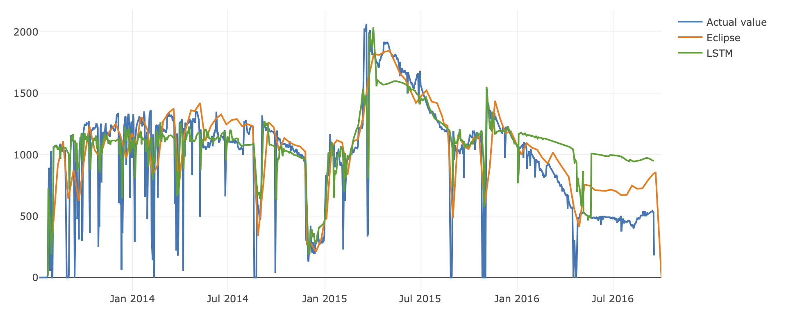
Lưu lượng dầu giếng F11
Giếng F11
Hình 9: So sánh lưu lượng dầu dự đoán trên giếng F11

Slide 35
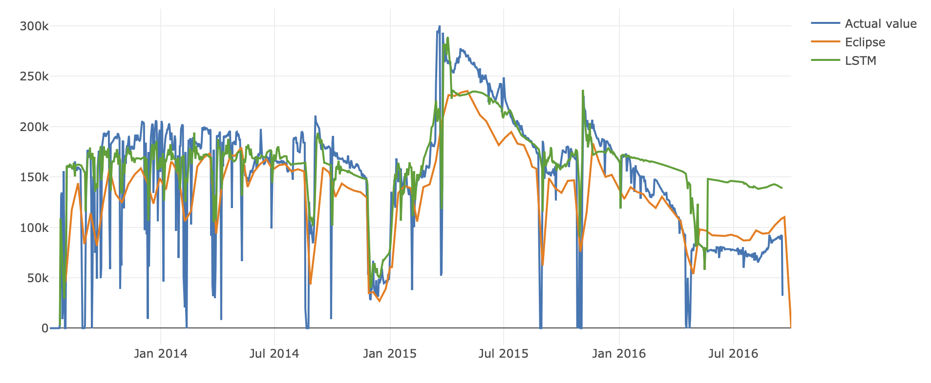
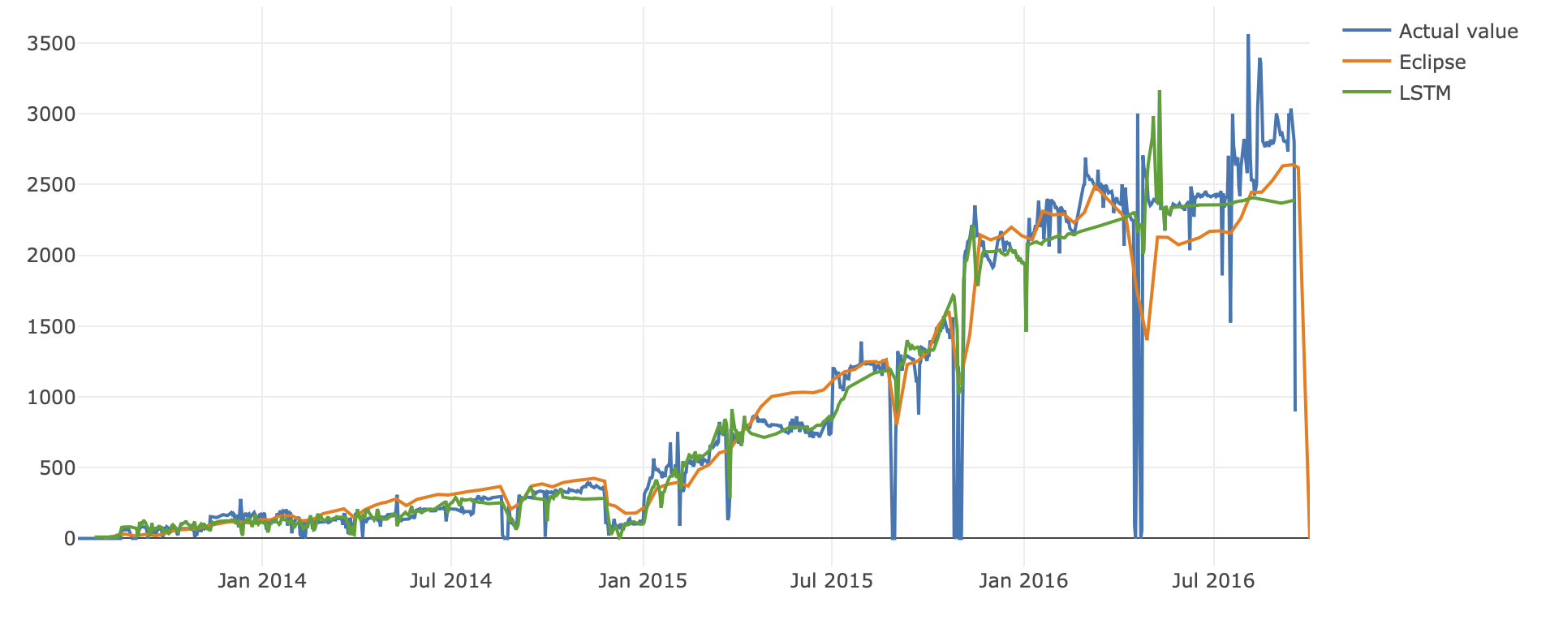
Lưu lượng khí và nước giếng F11
Hình 10: So sánh lưu lượng khí và nước dự đoán trên giếng F11

Slide 36
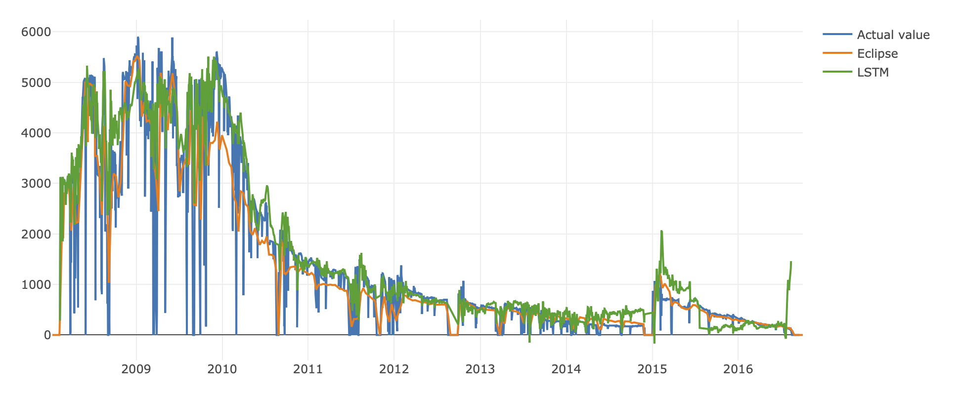
Lưu lượng dầu giếng F12
Giếng F12
Hình 11: So sánh lưu lượng dầu dự đoán trên giếng F12

Slide 37
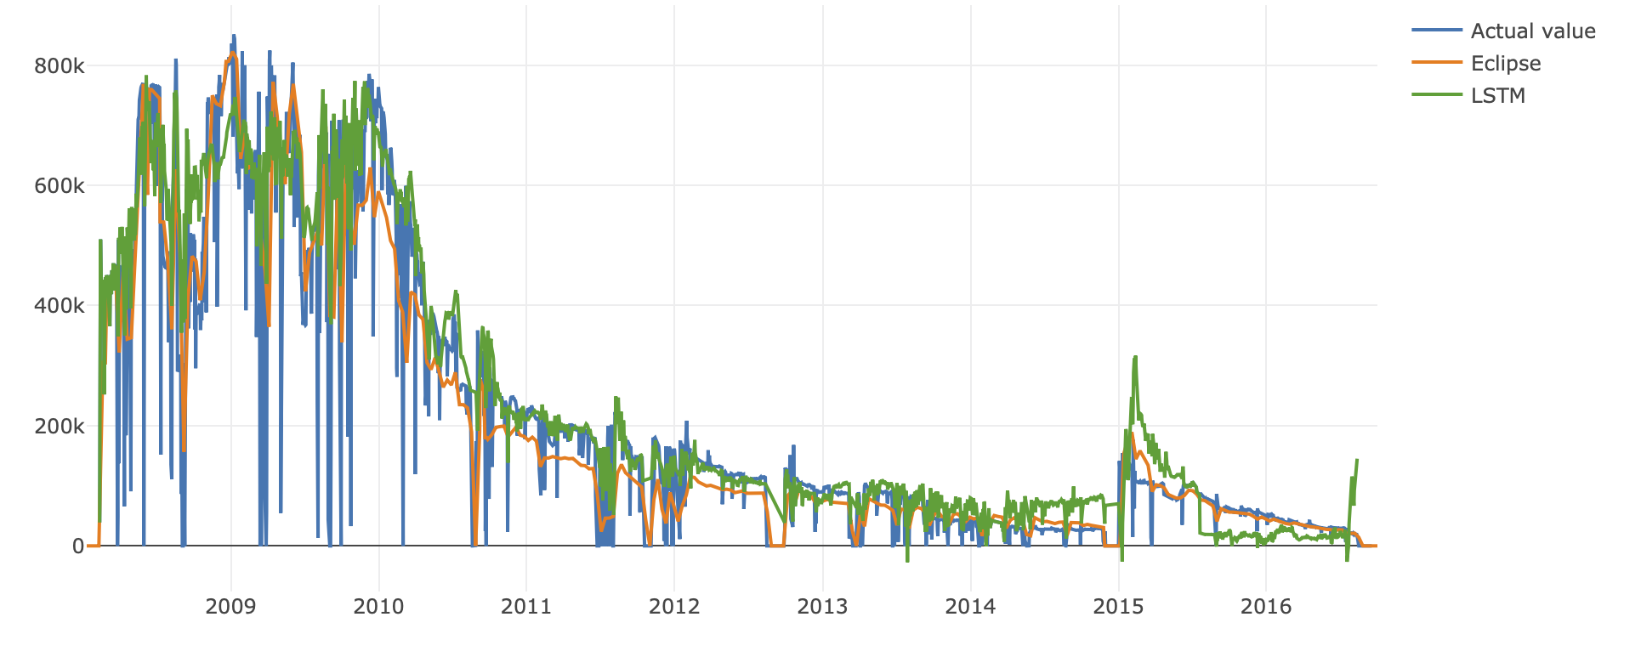
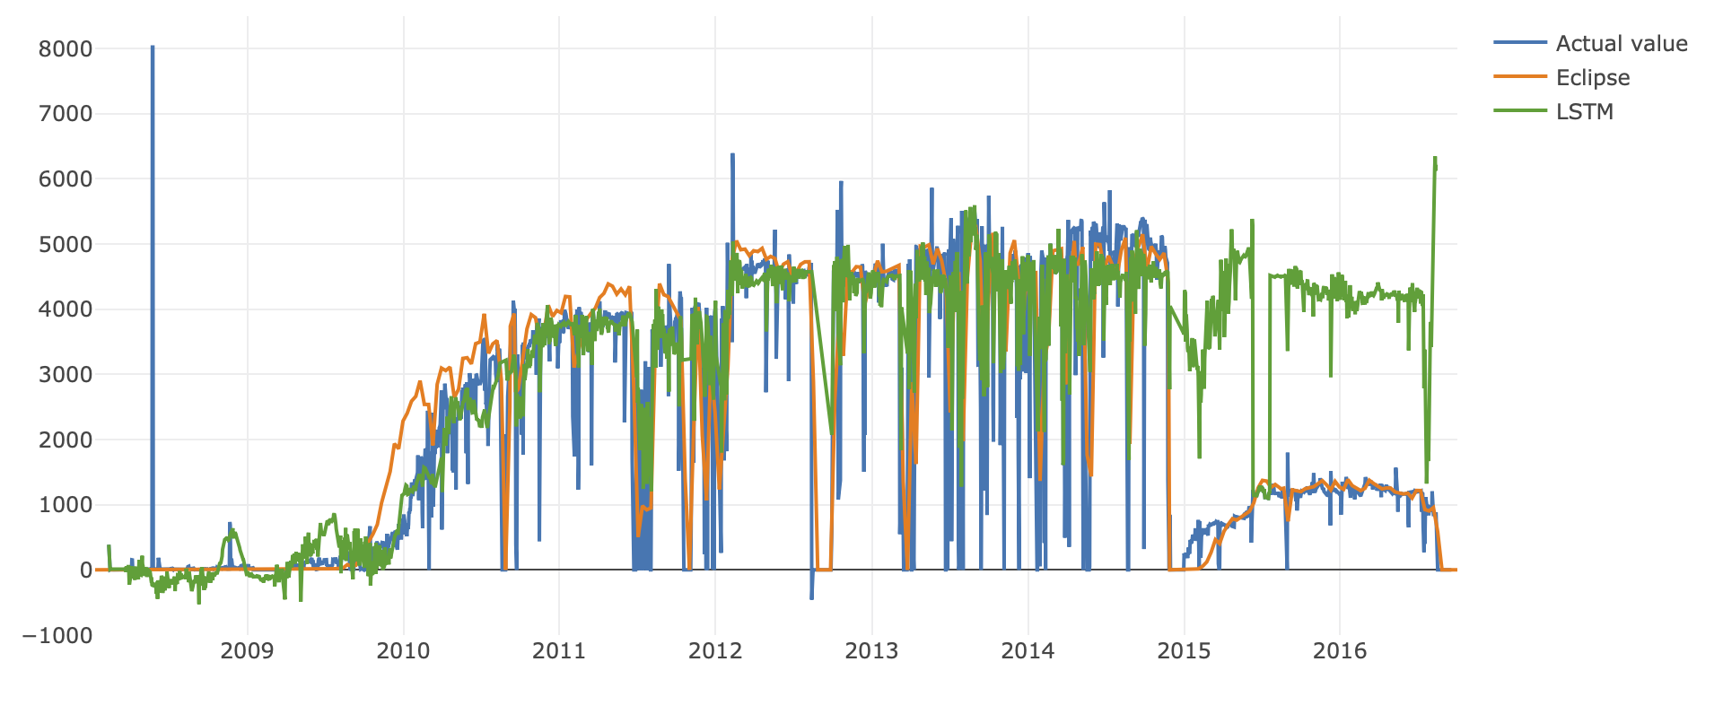
Lưu lượng khí và nước giếng F12
Hình 12: So sánh lưu lượng khí và nước dự đoán trên giếng F12

